Slide 1

Досягнення української поезії в 2 половині 19 століття

Slide 2

Поезія — 1. Один із трьох літературних родів, поряд з епосом і драмою. 2. Невеликий художній твір у віршах. 3. Інколи цим поняттям означають віршовані твори певного автора, нації чи епохи.

Slide 3
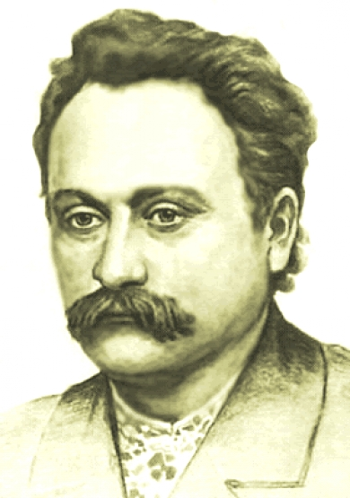
Збірка Івана Франка «З вершин і низин» (1887) стала після Шевченкового «Кобзаря» другим найвизначнішим явищем української поезії. Вона збагатила літературу ідейно, тематично, жанрово, внесла в лірику нові, енергійні ритми, привернула увагу яскравою образністю, синтезом предметності художніх деталей з алегорично-символічними тропами.

Slide 4



Slide 5
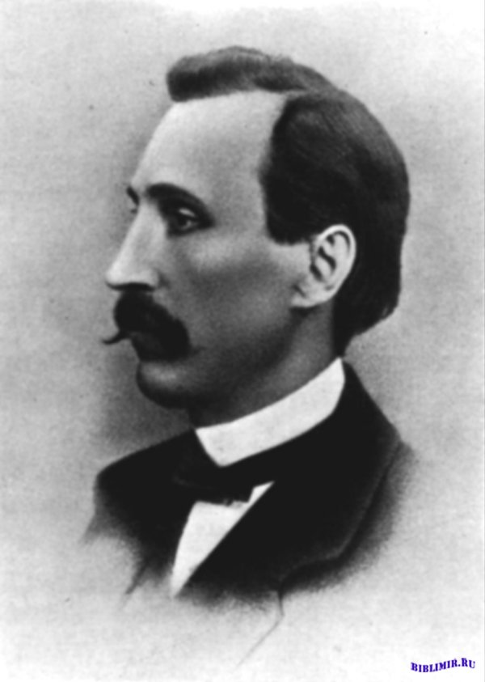
Плідно працює у цей час Пантелеймон Куліш: видає збірки лірики «Хуторна поезія» (1882), «Дзвін» (1893), багато перекладає, зокрема з Байрона, Ґете, Шіллера, Гейне. Вже після смерті поета вийшла збірка його перекладів і переспівів «Позичена кобза» (1897).

Slide 6
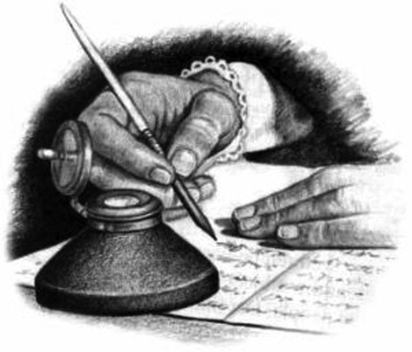
Єдиний скарб у тебе — рідна мова,
Заклятий для сусідського хижацтва:
Вона твого життя міцна основа,
Певніша над усі скарби й багатства.
Пантелеймон Куліш

Slide 7
Справжнім продовжувачем шевченківських традицій у поезії Франко назвав Михайла Старицького, котрий вперше заговорив про роль інтелігенції в громадському житті, створив образ мислячої особистості, яка не може миритися з підневільним існуванням.

Slide 8
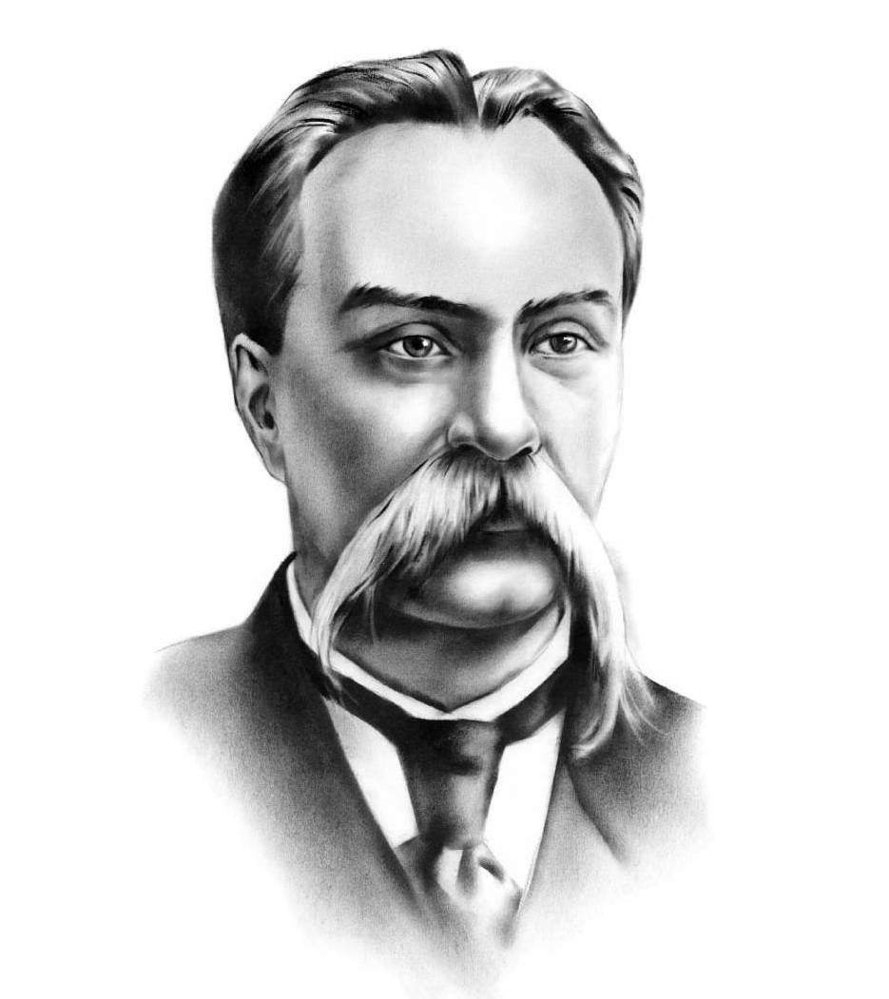
Михайло Старицький

Slide 9
Як я люблю безрадісно тебе,
Народе мій, убожеством прибитий,
Знеможений і темністю сповитий,
Що вже забув і поважать себе,
Потративши свої колишні сили...
Михайло Старицький

Slide 10

Приваблюють пейзажні поезії Щоголіва: з них постають колоритні малюнки рідної авторові Слобожанщини. З таких віршів, як «Зимній ранок», «Травень», «Вечір», «Степ», «Осінь», «Листопад», можна скласти поетичний календар української природи. Твори поета завжди пройняті щирою схвильованістю, в них значне смислове навантаження несуть конкретні деталі:
Он нагнулась тирса біла,
Звіробой скрутив стебельці,
Червоніє материнка,
Як зірки, горять козельці;
Крикнув перепел в ярочку,
Стрепет приснув над тернами,
По кущах між дерезою
Ходять дрохви табунами.

